Slide 1
音訊處理簡介
以Matlab讀取/錄製/儲存、
正弦波合成、音量與音高的計算
清大資工系 多媒體資訊檢索實驗室

Slide 2
音訊處理簡介
「聲音訊號」，簡稱「音訊」，泛指由人耳聽到的各種聲音。
發音體會產生震動，此震動對空氣產生壓縮與伸張的效果，形成聲波
當此聲波傳遞到人耳，耳膜會感覺到一伸一壓的壓力訊號，內耳神經再將此訊號傳遞到大腦，並由大腦解析與判讀
以訊號的規律性，可以分類如下
  準週期音：波形具有規律，可以看出週期，人耳可以感覺音高，例如單音絃樂器、人聲清唱
  非週期音：波形不具規律，看不出明顯週期，人耳無法感覺出穩定音高，例如打雷聲、拍手聲、人聲中的氣音

Slide 3
音訊處理簡介
以人聲而言，我們可以根據是否有音高而分為兩類
  Voiced sound: 由聲帶振動所發出的聲音，例如一般的母音等。由於聲帶振動，造成規律性的變化，所以我們可以感覺到音高的存在。
  Unvoiced sound: 由嘴唇所發出的氣音，並不牽涉聲帶的震動。由於波形沒有規律性，所以我們通常無法感受到穩定音高的存在。
要分辨這兩種聲音，只要在發音時，將手按在喉嚨上，若有感到震動，就是 voiced sound，如果沒有感到震動，那就是 unvoiced sound。

Slide 4
以Matlab讀取音訊
要利用Matlab讀取聲音，可以使用wavread指令：
[y fs nbits] = wavread(fileName);
  y: 讀進來的聲音訊號
  fs: sampling frequency，每秒鐘取多少個點
    這個值愈大，音質就愈好
    CD的fs通常為44100 (44.1 kHz)
  nbits: 每個點用多少bit代表
    對振幅描述的精細度
    此值為8時，每個取樣點為[0 255]之間的整數
    此值為16時，每個取樣點為[-32768 32767] 之間的整數
    Matlab會將此區間壓縮平移到[-1 1]之間，用小數表示

Slide 5
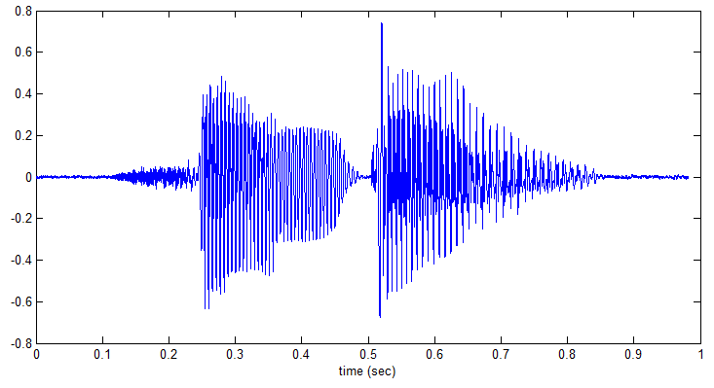
以Matlab讀取音訊
wavread指令範例：
[y fs nbits] = wavread('sunday.wav');
time = linspace(0, length(y)/fs, length(y));
plot(time, y);
xlabel('time (sec)');
Hint: 可以將各個部份放大，觀察其波型特質
silence
Hint: 如果是雙聲道的聲音，讀取出來會是兩個columns
voiced
unvoiced

Slide 6
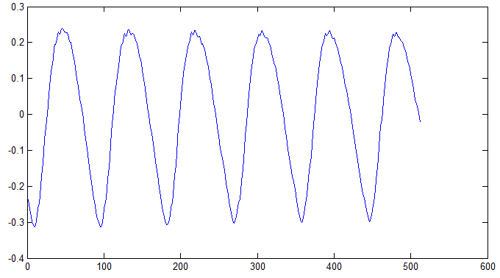
以Matlab讀取音訊
如果進行局部放大，則可以估算該片段的頻率：
[y fs nbits] = wavread('sunday.wav');
plot(y(6400:6911)); % 取某一小片段來觀察，也可以手動放大
fs/(約350個間隔/四個周期) = 16000/(350/4) = 182.8571

Slide 7
以Matlab播放音訊
要利用Matlab播放聲音，可以使用wavplay指令：
[y fs nbits] = wavread('sunday.wav');
wavplay(y ,fs); % 原振幅撥放
wavplay(2*y , fs); % 兩倍振幅撥放
wavplay(0.5*y , fs); % 一半振幅撥放
[y fs nbits] = wavread('sunday.wav');
wavplay(y ,fs); % 原速撥放
wavplay(y , 2*fs); % 快兩倍速撥放
wavplay(y , 0.5*fs); % 半速撥放
[y fs nbits] = wavread('sunday.wav');
wavplay(y ,fs); % 原音撥放
wavplay(-y , fs); % 波形上下顛倒撥放
wavplay( flipud(y) , fs); % 波形左右顛倒撥放(倒著播放)
Question: 將"We are you"倒過來播放，聽起來會如何？

Slide 8
以Matlab錄製/儲存音訊
要利用Matlab錄製聲音，可以使用wavrecord指令：
  y = wavrecord(取樣點數, 取樣頻率)
要利用Matlab儲存聲音，可以使用wavwrite指令：
  wavwrite(y, fs, nbits, 檔名)
dur = 5; fs = 16000; nbits = 16;
fprintf('請按任意鍵開始錄音\n'); pause;
y = wavrecord( dur*fs, fs);
fprintf('請按任意鍵開始播放\n'); pause;
wavplay(y , fs);
wavwrite(y , fs, nbits, 'test.wav');
Question: 如何由fs、nbits、以及錄音長度，計算wav檔的大小？

Slide 9

以Matlab錄製/儲存音訊
頻率與半音之轉換公式：
產生sin波之音訊
pitch = 69; fs = 16000; nbits = 16; dur = 5;
freq = 440*2.^((pitch-69)/12);
x = linspace(0, dur, dur*fs);
y = sin(2*pi*freq*x);
wavwrite(y , fs, nbits, 'test.wav');

Slide 10
以Matlab錄製/儲存音訊
如果有簡譜，那麼就可以合成一首歌
範例：note2wave函式
  輸入：音高(半音)、音長(秒)、fs
  輸出：波形
function wave = note2wave(pitch, duration, fs)
freq = 440*2.^((pitch-69)/12);
wave = [];
for i = 1:length(pitch)
dur = duration(i);
t = linspace(0,dur,dur*fs); % 時間範圍，從0開始
y = sin(2*pi*freq(i)*t); % 合成出指定頻率的週期波
y = y.*sin(2*pi*(1/(dur*2))*t); % 簡單的平滑化
wave = [wave y]; % 將合成的結果連接起來
end

Slide 11
音訊基本分析-音框化
一般來說，音訊在短時間內的特性(音量、音高)不會劇烈改變
因此，可以把音訊切成小片段來分析，稱為「音框(frame)」
  frame size: 音框大小，通常約數十ms
  overlap: 音框之間重疊多少
    重疊多則分析較仔細，但是計算量大
此即buffer函式的工作
  Matlab內建: buffer.m
  Utility toolbox (by Roger Jang): buffer2.m

Slide 12


音訊基本分析-音量
計算方式一：
計算方式二：
為消除直流偏移，會先將音框內的訊號，平移至平均為0
SAP toolbox (by Roger Jang): wave2vloume.m, frame2volume.m

Slide 13
音訊基本分析-音量
範例(使用方法二)：
waveFile = 'sunday.wav'; frameSize = 256; overlap = 128;
[y, fs, nbits] = wavread(waveFile);
frameMat = buffer(y, frameSize, overlap);
frameNum = size(frameMat, 2);
volume=zeros(frameNum, 1);
for i=1:frameNum
frame=frameMat(:,i);
frame=frame-mean(frame); % zero-justified
volume(i)=10*log10(sum(frame.^2)); % method 2
end
sampleTime = (1:length(y))/fs;
frameTime = ((0:frameNum-1)*(frameSize-overlap)+0.5*frameSize)/fs;
subplot(2,1,1); plot(sampleTime, y); ylabel(waveFile);
subplot(2,1,2); plot(frameTime, volume, '.-');
ylabel('Volume (Decibels)'); xlabel('Time (sec)');

Slide 14
音訊基本分析-音高
可以用ACF或AMDF來估計訊號的基本周期
fs = 16000;
x = (0:511)/fs;
freq = 440;
y = sin(2*pi*freq*x); % 產生頻率為 freq 的 sin 波
y = y + randn(1, length(y))*0.1; % random noise
acfCurve = frame2acf(y); % from sap toolbox
[value idx] = myMax(acfCurve, round(fs/1000), round(fs/40));
subplot(2,1,1); plot(y);
subplot(2,1,2); plot(acfCurve); hold on; plot(idx, value, 'ro');
title(['Estimated frequency is ' num2str(fs/idx) ]);

